Slide 2
美安網路中心計畫提供一個系統
建立成功的
超連鎖®事業
即刻產生現金流！

Slide 3
產品＆服務 我喜歡這個產品與服務嗎？它們有市場嗎？
獲利能力 這個機會背後的潛力有多少？
系統 這個系統如何運作？
支援 有哪些支援可幫助我的事業成長？
了解這些內容且做出一個經過深思熟慮的決定，是非常重要的。讓這個決定幫助您進入這個事業，而不是由您獨自創造一個新的事業
如何起步 我有哪些起步選擇？
Notes:
講師筆記：
這張投影片是用來簡介課程內容
可快速帶過，不需要花費太多時間解釋

Slide 4
您都在哪裡
看新聞
交朋友
做研究
找產品
找服務
玩遊戲
聽音樂
買書
買雜誌
尋求建議
每個人都與網路連在一起
想想看，
我們都是某種方式、形式的網路消費者！
Notes:
講師筆記：
講述重點：
我們都是網站的消費者。想想看，您都在哪裡看報紙、進行社交生活等等。
您同意大家都在網路上找尋他們要的資料嗎？
在網路上做生意，業主才能跟他們的顧客以及潛在顧客互動。
顧客都期待可以在網站上先瀏覽產品、資訊及服務。

Slide 5
我們從事這項事業超過18年
我們為成千上萬的客戶提供服務
我們有上百名公司員工
我們在全球24個不同國家（地區）開展業務
我們是合作夥伴
美安全球集團
美安網路中心
您
Notes:
講師筆記：
重覆強調夥伴關係，我們是一起經營事業的

Slide 6
我們提供的解決方案是：
專業的
經濟實惠
易於維護
包羅萬象
安全的
可獲得支援
合作關係
Notes:
講師筆記：
我們提供專業、經濟實惠、有效果的線上解決方案
我們知道這有些複雜，所以我們很自豪能將之簡化，讓您能專注於更重要的事情上，例如您的業務

Slide 7
證實可複製的系統，提供小型企業一個有效的網路形象
我們一起幫助企業：
增加利潤
提升生意的客流量
減少開支
增加互動
增加顧客的滿意度
行銷他們的生意
Notes:
講師筆記：
再次強調，使用的詞彙會幫助建立夥伴關係，請習慣說「我們」而不是「我」。

Slide 8
我們有何不同
我們依據顧客的需求提供完整的線上行銷策略及持續的支援
來看一下，我們的顧客擁有的各式工具和選擇
Notes:
講師筆記：
解釋線上行銷策略與只有一個網站的不同

Slide 9
不只是一個網站
無限頁面
無限修改
無限流量
無限電子郵件
網頁內容儲存空間
100G
無限支援、修改和
升級
我們幫助業主解決他們目前面臨的線上行銷挑戰。
無限的威力
Notes:
講師筆記：
這是簡介 － 目的是讓大家期待我們接下來講的內容。
簡單來說，涵蓋最大的主題「網站、行銷工具、無限支援、安全性」。
目的是以簡單的圖表展示 － 包含我們的解決方案是什麼／逐漸灌輸產品信心。
花一分鐘以內的時間說明 － 後面將說明細節。

Slide 10
絕佳的
無限顧客支援
不限次數的協助網站維護
協助使用我們解決方案的所有功能＆工具
一週7天，每天24小時服務
無比安全的網站代管設施 － 全年無休的安全監視系統，網站儲存於多層高效能Dell PowerEdge伺服器，資料中心的安全設計可免於火災、洪水、地震、斷電以及其他各種可能的災害
雙層防火牆防護 － 使用Cisco PIX防火牆
Notes:
講師筆記：
分享故事！

Slide 11
多種語言支援：
網路中心的網站、後台管理系統以及我們所銷售的網站皆提供英文、西班牙文、繁體中文及簡體中文版本
銷售支援、顧客支援
和設計中心皆提供英文、西班牙文、中文及廣東話的服務
我們為什麼比較好？
多國語言支援
Notes:
講師筆記：
這可以做什麼？
首先，網站與後台都可以有其他語言支援，包含選單和文字編輯，業主如果想要使用其他語言，利用我們的解決方案是非常有效率的。
第二，所有的支援，從銷售到客戶支援，有多種語言。
做為一個外國人，您可能會找到很多業主，可以交談並邀約會談。但因為業主可能不是很懂英文，您沒辦法幫他做銷售會談。在這樣的情況下，您就只需要預定會談，讓團隊幫您處裡剩下的事情！
而且我們知道，一些您最好的業主，也是您的潛在事業夥伴。這是也很自然的方式，讓您有機會將潛在對象，從您不了解的市場，引導至我們的事業。

Slide 12
澳洲
百慕達
加拿大
智利
中國
哥斯大黎加
香港
印尼
愛爾蘭
澳門
菲律賓
新加坡
台灣
英國
美國
您的全球網路中心
您的網路中心可在全球美安市場國家與新興市場計畫國家銷售網站！
您可以在本國賺取零售利潤＆業績點數！
Notes:
講師筆記：
這可以做什麼？
首先，網站與後台都可以有其他語言支援，包含選單和文字編輯，業主如果想要使用其他語言，利用我們的解決方案是非常有效率的
第二，所有的支援，從銷售到客戶支援，有多種語言
做為一個外國人，您可能會找到很多業主，可以交談並邀約會談。但因為業主可能不是很懂英文，您沒辦法幫他做銷售會談。在這樣的情況下，您就只需要預定會談，讓團隊幫您處裡剩下的事情！
而且我們知道，一些您最好的業主，也是您的潛在事業夥伴。這是也很自然的方式，讓您有機會將潛在對象，從您不了解的市場，引導至我們的事業。
非台灣店主無法銷售網站至台灣(2019年更新)

Slide 14
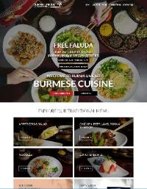
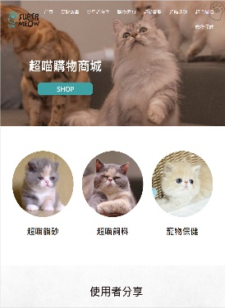
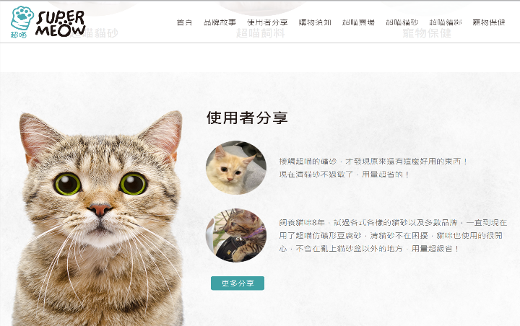
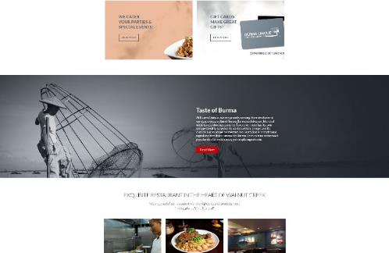
設計中心
Notes:
14
14

Slide 15
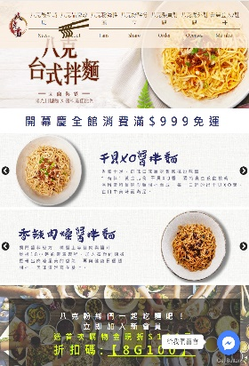
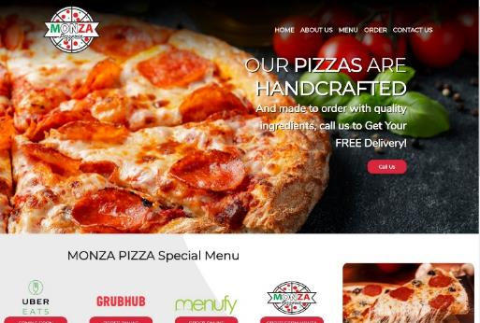
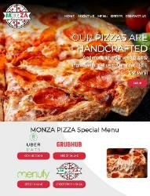
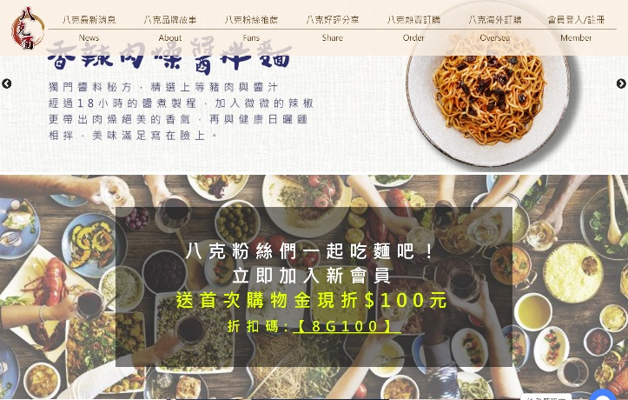
設計中心
Notes:
15
15

Slide 16
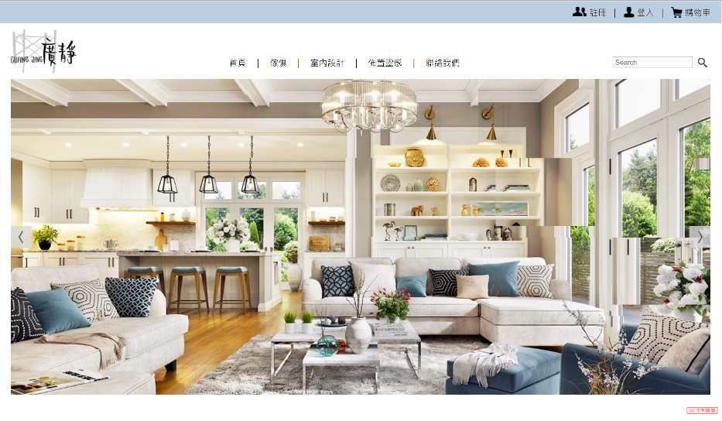
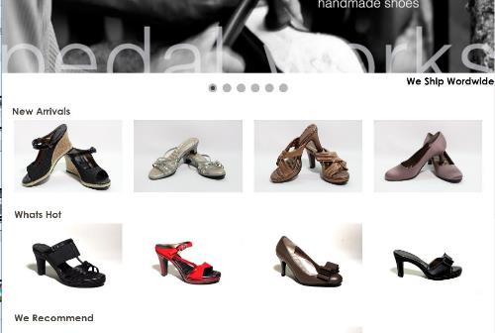
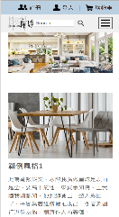
設計中心
Notes:
16
16

Slide 17
我們的電子商務系統協助顧客提升銷售!

Slide 18
我們的解決方案為何與眾不同?
強大的搜尋引擎優化，讓產品頁面在如同Google這樣的搜尋引擎，呈現最高的能見度效果
簡易的商店管理，讓你從任何地方利用安卓 & iPhone裝置系統，進行行動式管理
與你的社群媒體高度結合
漂亮的產品展示，激發顧客點擊 & 購買

Slide 19
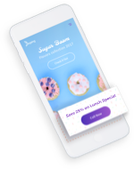
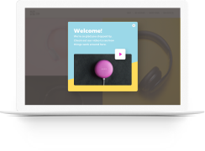
創造成功的電子商務!
拜訪商店
客製化產品目錄
虛擬產品購物車
金流帳號設定
多重圖片支援
產品分類、說明和產品圖片縮放功能以及自定希望購物清單
顧客評論
多種價格規則設定
折扣設定
產品比較功能
響應式電子商務產品目錄，且擁有各種進階功能，包含付款選項、訂單處理工具和客製化運費、處理費和稅金規則。
多種結帳選項
信用卡線上即時結帳，並以電子郵件，自動傳送訂單資訊。可在您的網站啟用各種結帳功能，因為有SSL加密功能，所有交易皆具安全與保密性。
可下載虛擬商品 & 禮物卡
我們的創新虛擬產品工具可銷售”虛擬商品”，您可直接從網站上下載，例如MP3或電子書等商品!

Slide 20
數位行銷：
透過數位頻道，行銷您的生意
選項一：技術支援 網站顧客可無限使用技術支援
選項二：服務
購買數位行銷產品（既有顧客或非網站顧客皆可購買）
DMPSERVICES.ORG

Slide 21
社群媒體
社群媒體管理、網路信譽管理、高級臉書廣告
社群媒體
數位行銷
本地搜尋引擎優化、區域性搜尋引擎優化、Google廣告、內容撰寫、Wordpress.org
網站管理
基本會員每月代管 一般會員每月維護和管理套裝 管理會員每月維護和管理套裝
可於超連鎖®事業帳戶，支援資料下載
各項產品銷售價格、BV和零售利潤表
WWW.MAWC411.COM
Notes:
講師筆記：
介紹所有顧客可以透過美安網路中心購買的服務
最大的差別是自己做，還是借力我們的專業團隊

Slide 23
來看一下
賺取收入的潛力
零售利潤
BV
成長潛力
Notes:
講師筆記：
收入潛力可以短期和長期成長方式來說明。

Slide 24
平均零售利潤：
美國、加拿大、澳洲：$1,000
英國：£700
香港：HK$7,700
台灣：NT$32,000
新加坡：SG$1,400
以您的平均零售利潤，來除您的短期目標所需金額，您就可以決定，需要銷售幾個網站來達成目標
例如：一位台灣的網路中心經營者，如想解決15萬台幣的債務問題，NTD150,000/$32,000 = 5
也就是說，只需5次銷售，即可達到目標！
藉助零售利潤達成短期目標
Notes:
講師筆記：
再次提醒 － 您可以利用這個方式來計算任何固定費用目標

Slide 25
每個網站銷售
產生230 BV
每個活躍客戶產生
5、30或35 BV/每月
數位行銷產品產生額外的業績點數及零售利潤
Notes:
講師筆記：
對於網路中心經營者來說，長期目標的潛力＝持續性的BV和零售利潤

Slide 26
增加顧客消費類別
您的顧客購買了一個網站
銷售項目 | 零售利潤 | BV
網站銷售 | NT$32,000 | 200 BV 30/ 每月
社群媒體管理 | NT$480/每月 | 20 BV/每月
優質臉書廣告 | NT$320/每月 | 15 BV/每月
基本 GOOGLE 廣告 | NT$770/每月 | 24 BV/每月
總銷售利潤 | NT$33,570 | 289 BV
總循環利潤與點數 | NT$1570/ 每月 | 89 BV/ 每月
之後，他們又想要行銷網站
您可以網站銷售或是數位行銷產品銷售開始發展關係，
增加顧客的消費類別
Notes:
講師筆記:
看一下數位行銷產品可產生的利潤與BV
請記得，可以在 mawc411.com/support.html 下載零售價格、BV資料

Slide 27
這個證實可行的系統 建立於銷售會談，
再借力我們的專業團隊，協助您處理疑難問題
這就是「轉介接觸法」
簡單＆有效
Notes:
講師筆記：
您不是業務人員、設計師或專業技術人員。
我們有專業的團隊幫助您完成這些繁雜的工作。
對於沒有專業背景的網路中心經營者來說，簡易銷售系統是最佳的方式，因為這不需要超連鎖店主具備專家知識。他們只要簡單的幫潛在顧客預約一個會談，將潛在顧客「轉介」給我們的專家。我們的專家就可以接手處理。
因為這是一個最「自然」的起頭方式，您現在就可以開始做並且快速達到成功。

Slide 28
提醒您
專業團隊包含：
產品專員
設計中心＆數位行銷團隊
顧客服務
Notes:
講師筆記：
您不是業務人員、設計師或專業技術人員
我們有專業的團隊幫助您完成這些繁雜的工作

Slide 29
已經證實的成功系統
您與業主交談並約定會談
銷售團隊
設計、數位行銷、支援團隊
顧客得到一個很棒的網站和支援來行銷生意
Notes:
講師筆記：
1分鐘
展示簡單的銷售系統。

Slide 30
人人都可以利用網路中心計畫！選擇適合您的計畫
我們的系統是建立在與業主交談並借力專業團隊
來幫助他們做最佳的線上呈現
具有什麼樣的特質，是最佳的網路中心經營者人選？
友善、積極、自我要求、做事有條理、善於與人往來、善於社交
超連鎖®店主的潛在對象
Notes:
講師筆記：
當我們在辨識誰是最佳的網路中心經營者人選時，最重要的是要看「他們是什麼樣特質的人」，而不是他們的專業背景。
技術人員雖是不錯的人選，但他們不是唯一的人選。
比起一個懶惰的網頁設計師，服務生更有機會成為一位更好且積極的網路中心經營者。
我們有為普通人設計的方案和為專業人士設計的方案 － 在這兩種情況下，候選人的素質都至關重要。

Slide 31
社群媒體
網路中心計畫
誰適合這個計畫？ 每個人！
網路中心經營者可以銷售網路中心產品、享有網路中心計畫提供的優勢和專業團隊
Notes:
講師筆記：
了解不同的方案分別適合哪些想借力系統的人

Slide 32
我們有完備的系統
我們有卓越的產品，是讓您的客戶可獲利的投資！
作為網路中心經營者，不但有豐厚收入還有發展潛力
現在我們來了解產品和潛力背後的系統！
Notes:
講師筆記：
再次提醒，這是另一張重要的投影片！提醒您「我們有很棒的產品且我們是有市場可以銷售的」。
在我們轉移到下一個評估的重點 －「系統」。

Slide 33
您的網路中心提供您所需的全部工具
您可以運用我們證實有效的系統獲得成功
客戶關係管理工具、搜尋引擎工具、社群媒體工具、行動服務網站以及更多
銷售支援、設計中心、特殊團隊、客戶服務及標準化的網路中心訓練
使用網域名稱、電子郵件以及電子郵件行銷
推廣網站銷售業務的
前端網站
安排會談的
互動式
銷售行事曆
Notes:
講師筆記：
30秒
快速了解如何在這個產業有什麼樣的機會可以快速的發展事業。

Slide 34
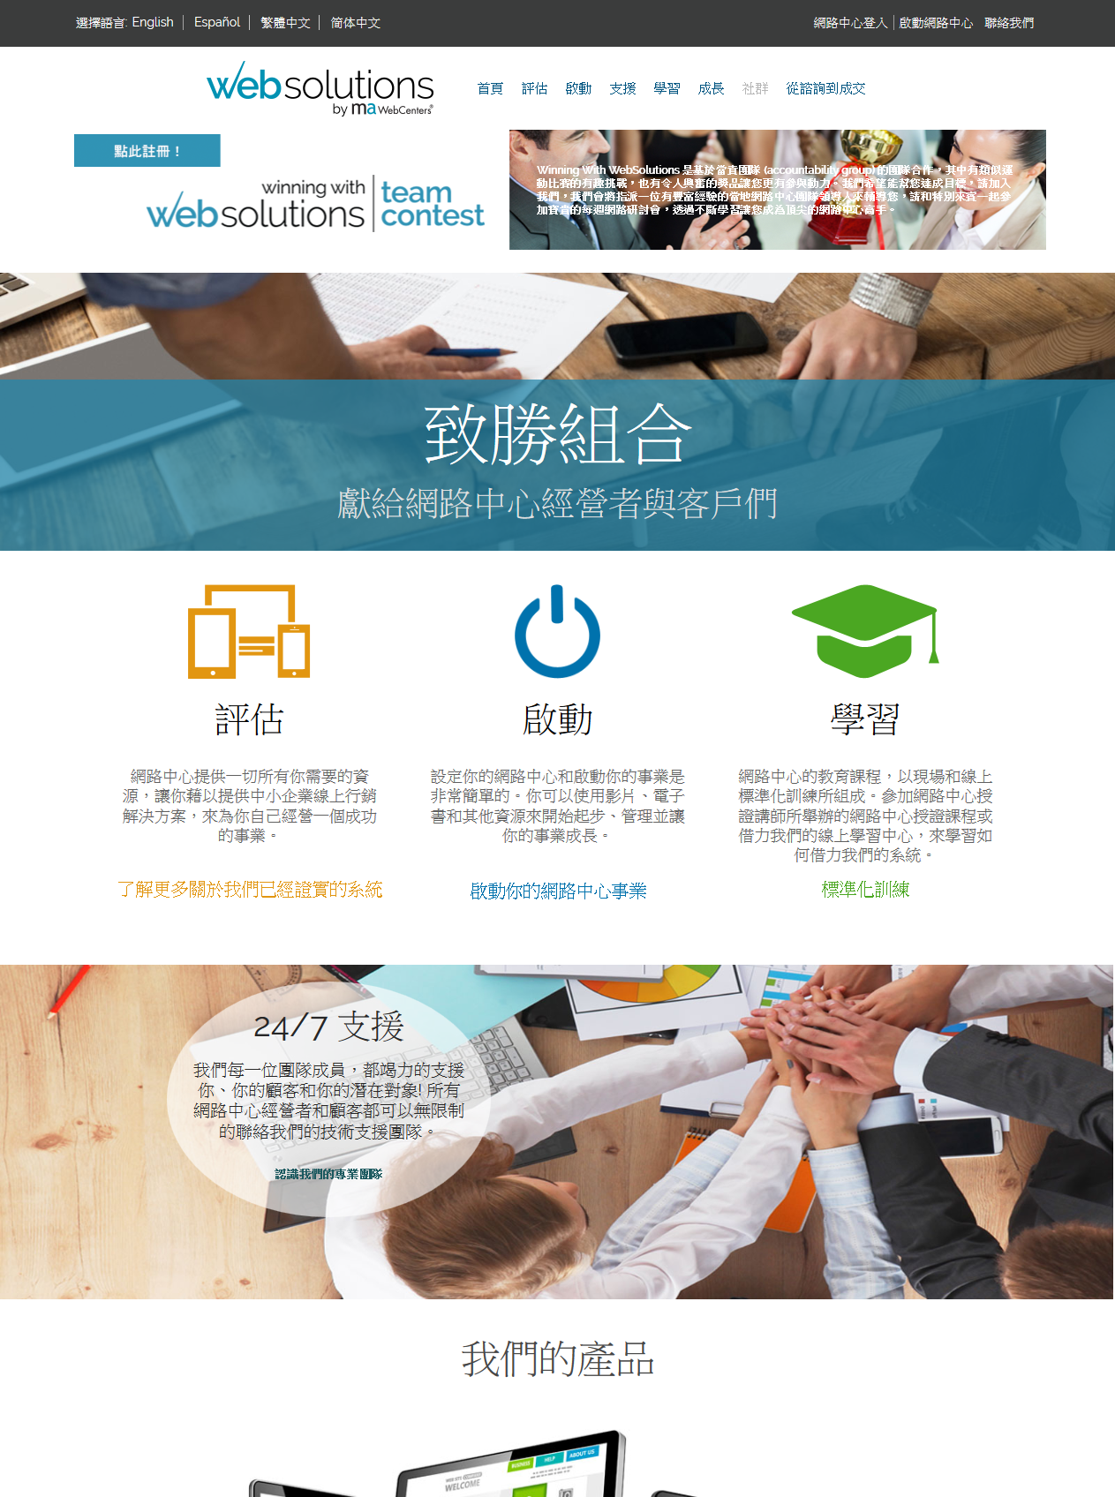
www.mawc411.com
Notes:
講師筆記：
www.mawc411.com － 網路中心經營者的支援網站 這是與潛在的事業合作夥伴分享網路中心商機的好地方，他們可以在主修網路中心、拓展業務、找培訓課程及了解更多有關我們團隊的資訊，並與我們的社團聯繫。
下載頁面是最常見的頁面，包含許多下載，包括我們即將展示的頁面。

Slide 35
介紹我們的服務
行銷手冊
B2B 目錄
特色與優勢指南
Notes:
講師筆記:
這個步驟將幫助你真正了解他們的特定需求，與產品專員進行更高品質的會談並且展現你對於候選人的高度興趣進而建立更好的關係。

Slide 36
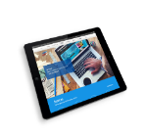
您的選擇
是一個證實可行的系統
網路中心實習生
學習方法
借力專業
賺取零售利潤，用以開啟您的網路中心事業
快速啟動網路中心
開啟您的超連鎖®事業
網路中心新人快速啟動組合
立刻開始
購買網路中心 產品代號：T6040 NT$3,100 50 BV
重新啟動網路中心 產品代號：T6040RA NT$4800 無BV
Notes:
（1分鐘）
展示簡單的銷售系統。

Slide 37
產品＆服務 完整且卓越的線上行銷解決方案，協助企業行銷自己
獲利能力 豐厚的零售利潤及業績點數潛力，並有機會在本地或全球深入發展事業
系統 一個由專業團隊支援的簡易銷售系統
支援 標準化訓練、線上研討會、MeetOn、印刷資料、專業團隊
如何起步 快速啟動組合、成為網路中心經營者、實習生計畫
我們來重新查看這些
重要問題！
Notes:
講師筆記：
回顧一下，我們要如何回答，在評估事業機會的人所提出的問題
重要的投影片 － 快速並準確的講述重點

Slide 38
您的下一步
查看更多資料 請參加線上研討會並查看www.MAWC411.COM
預約跟進會談 預約會談以解答您的問題並了解
超連鎖®事業
建立您的網路中心 購買網路中心或藉由快速啟動組合開通您超連鎖®事業的網路中心
Notes:
講師筆記：
自由發揮

Slide 40
免責聲明
本投影片中提到的收入等級純屬舉例說明。
無意代表美安台灣公司一般超連鎖®店主的收入，也無意表示任何超連鎖®店主皆可賺取同等收入。
美安台灣公司獨立超連鎖®店主的成功與否取決於其在發展美安事業時的努力、才能與投入程度

